Slide 1
KAJ SEM SE ŽE NAUČIL O POMLADI?
KAJ SE ZGODI Z DNEVOM IN NOČJO NA PRVI POMLADNI DAN?
KAKO IMENUJEMO TA POJAV?
DAN IN NOČ STA ENAKO DOLGA.
TA POJAV IMENUJEMO ENAKONOČJE.
KAKŠNO JE VREME MESECA APRILA?
V MESECU APRILU POGOSTO PADA DEŽ IN HKRATI SIJE
SONCE. NASTANE MAVRICA.

Slide 2
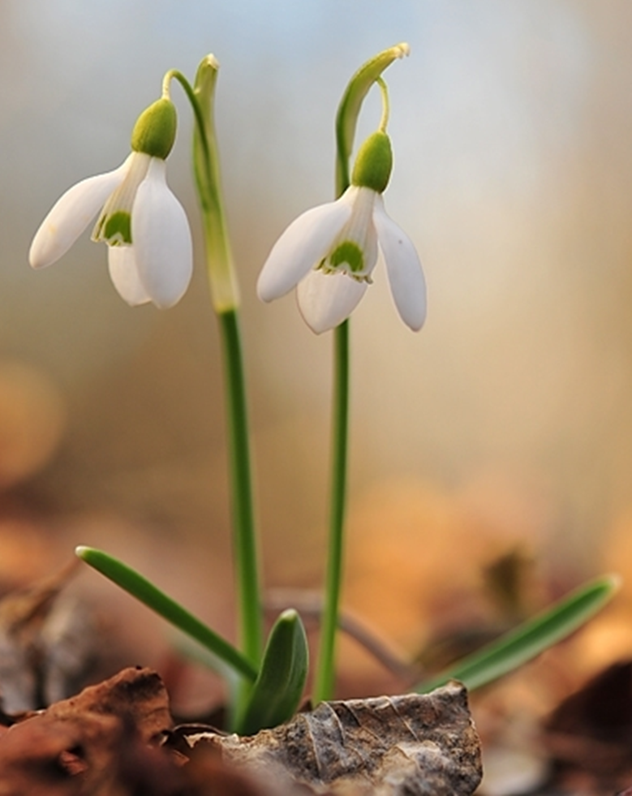
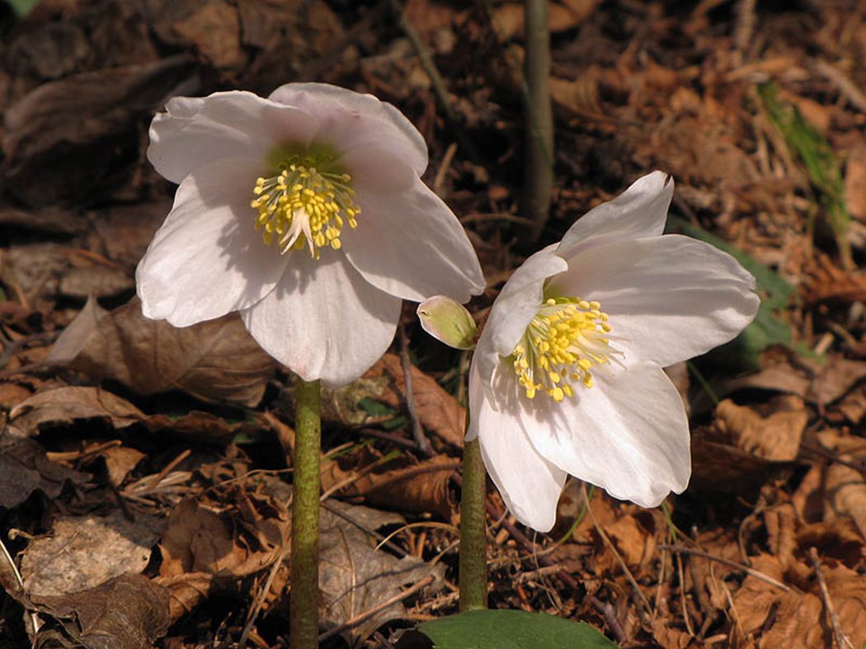
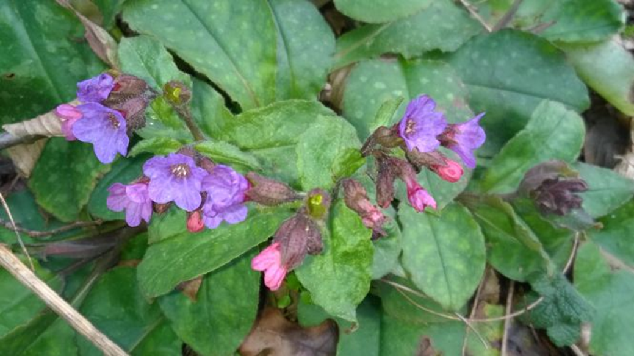
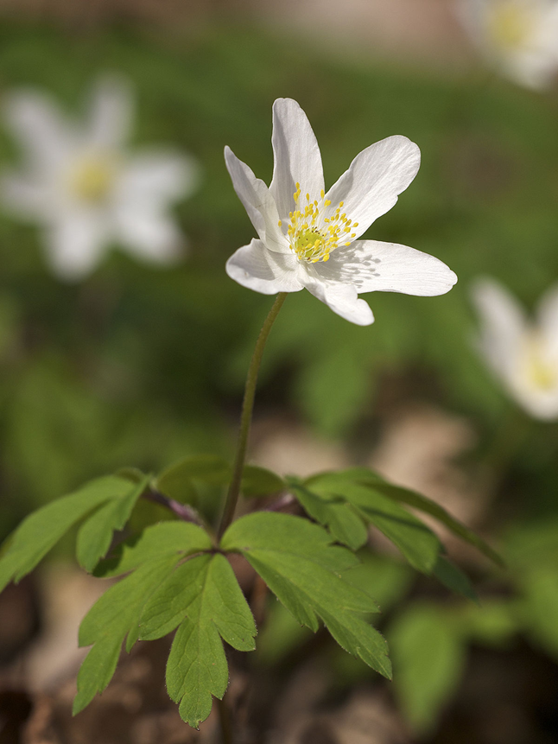
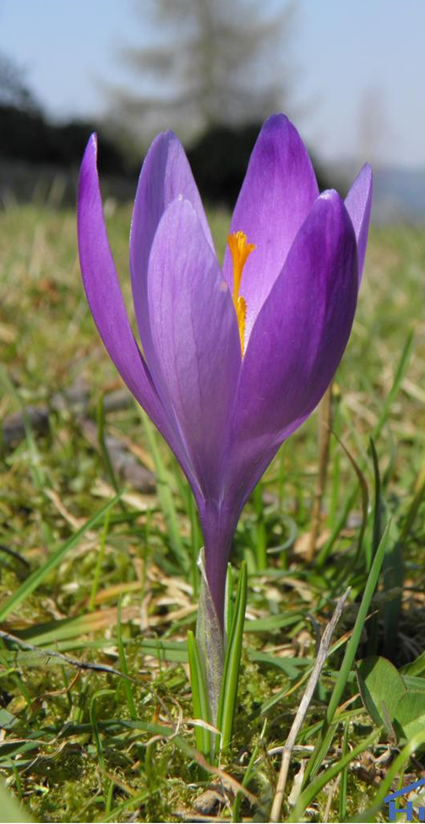
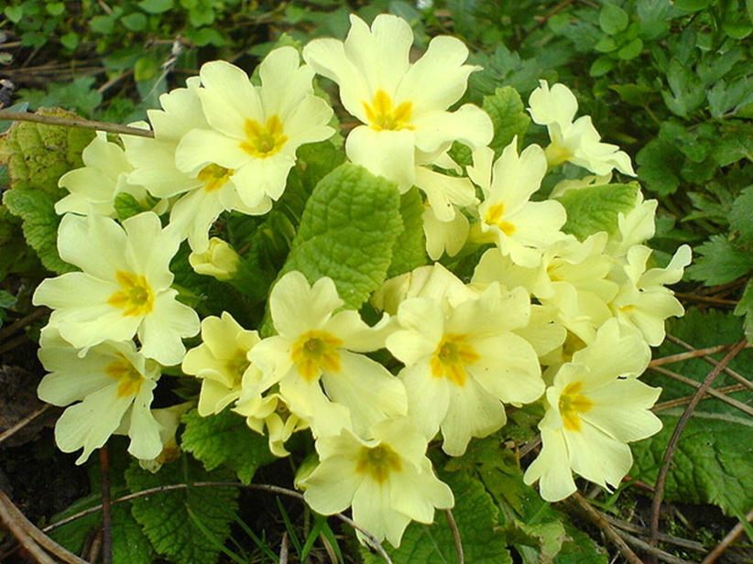
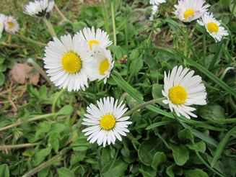
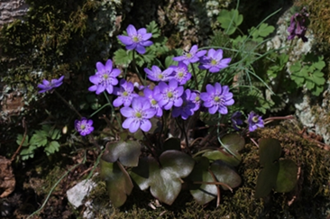
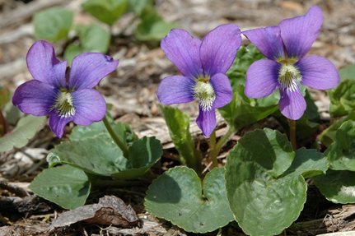
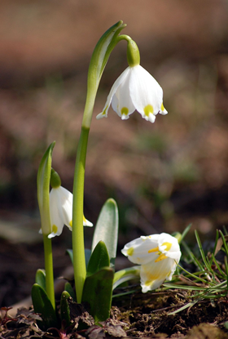
KAJ IMAJO V ZEMLJI ZVONČEK,TROBENTICA IN ŽAFRAN?
ZVONČEK IMA ČEBULICO,TROBENTICA KORENIKO,
ŽAFRAN PA GOMOLJ.
POIMENUJ CVETLICE NA SLIKAH.
ZVONČEK, TELOH, PLJUČNIK, PODLESNA VETRNICA, ŽAFRAN, TROBENTICA, MALA MARJETICA, JETRNIK,
VIJOLICA, VELIKI ZVONČEK

Slide 3
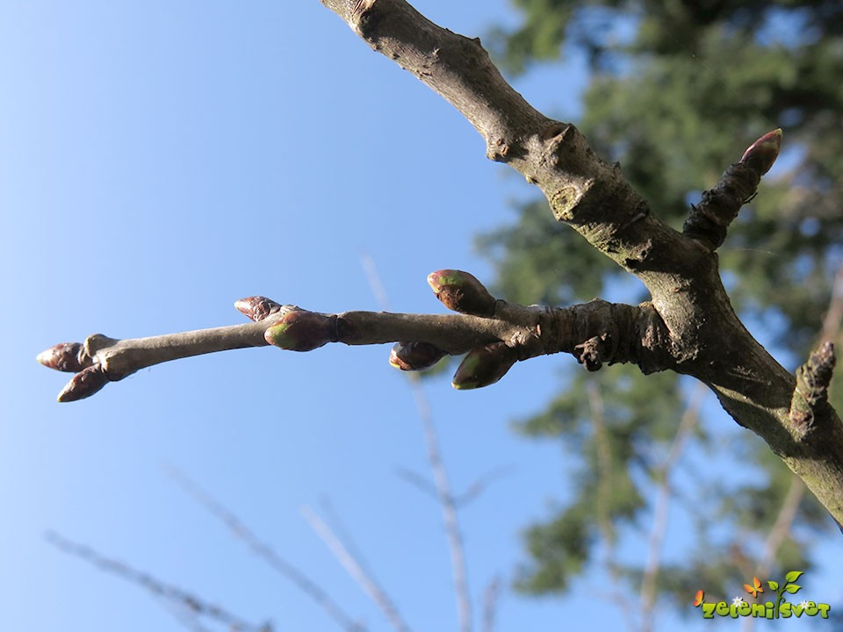
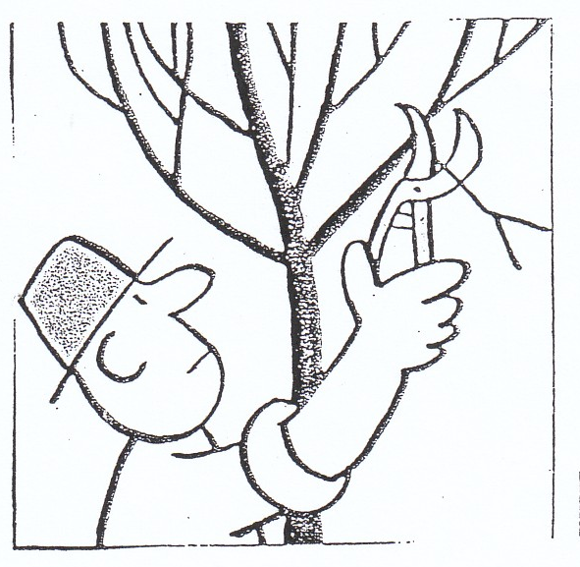
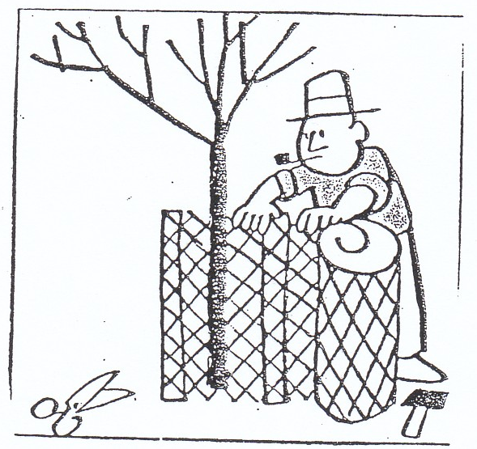
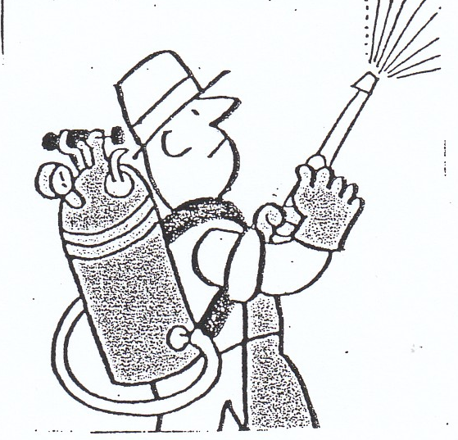
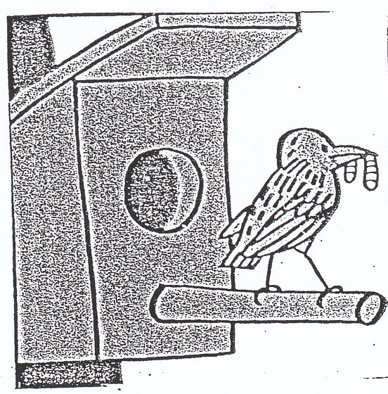
KAJ SE DOGAJA Z DREVESI?
DREVESA BRSTIJO, NA VEJAH SO POPKI.
KAJ JE NALOGA SADJARJA?
SADJAR OBREZUJE SADNA DREVESA, ZAŠČIITI DEBLA MLADIH DREVES, ŠKROPI, PTICAM NAREDI VALILNICE.

Slide 4
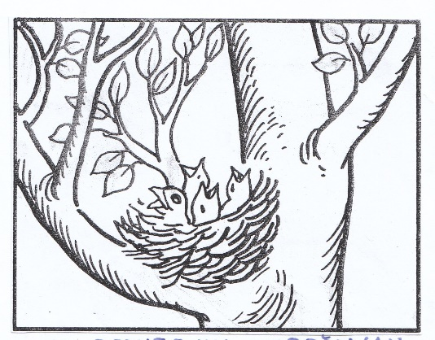
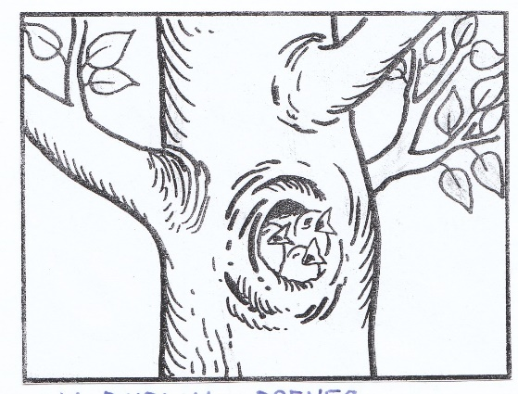
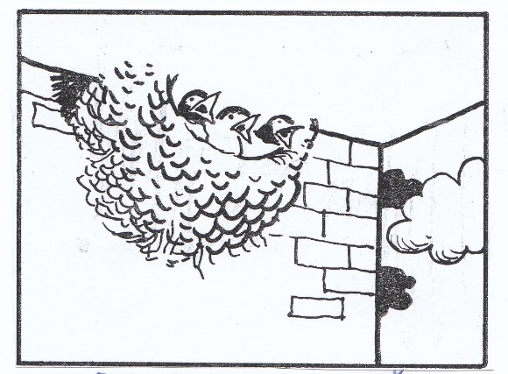
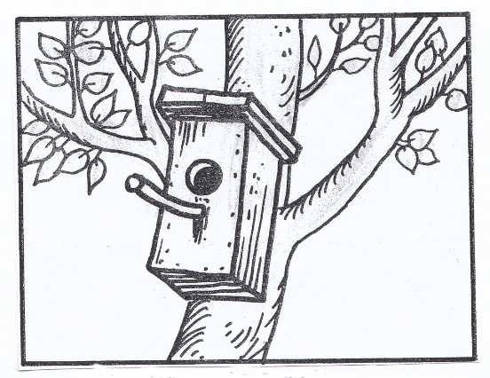
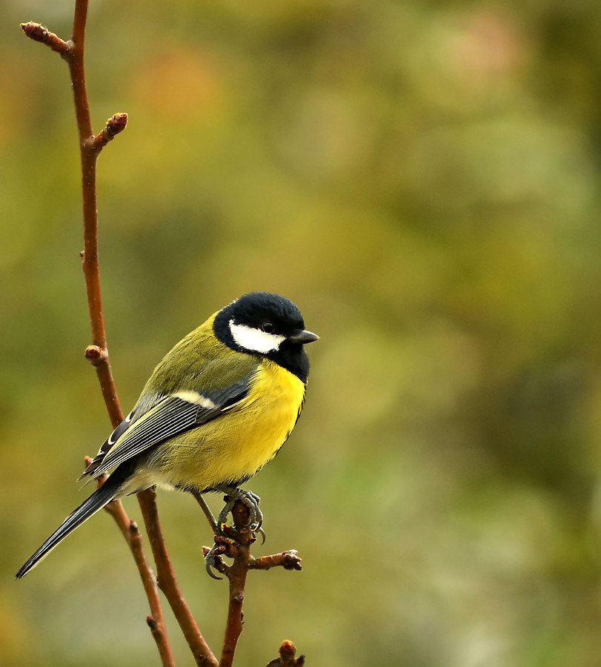
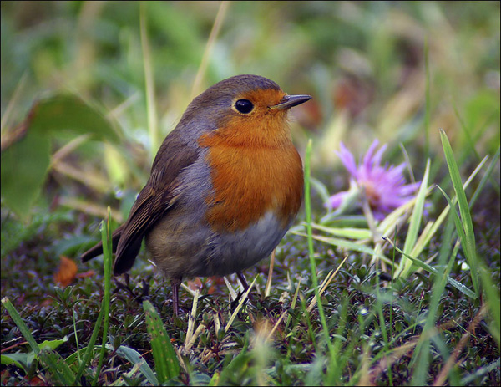
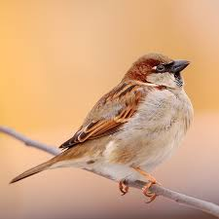
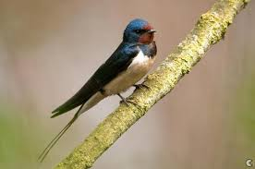
KATERE PTICE SO SE VRNILE V NAŠE KRAJE?
PTICE SELIVKE.
OGLEJ SI SLIKE IN UGOTOVI, KJE PTICE GNEZDIJO.
NA DREVESU V DUPLU POD STREHAMI HIŠ V VALILNICAH
POZNAŠ TE PTICE?
SINICA TAŠČICA VRABEC LASTOVKA

Slide 5
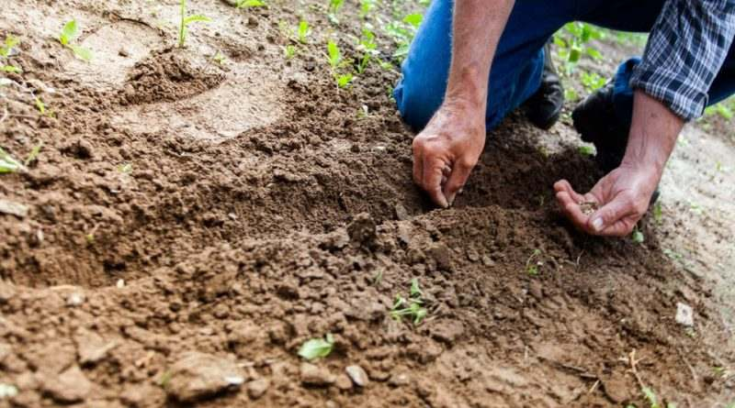
ZIMSKI ZASPANCI SE PREBUJAJO (NETOPIRJI, JEŽI, MIŠI…).
KAJ POČNEJO, KO SE PREBUDIJO?
IŠČEJO HRANO, KER SO MOČNO SHUJŠANI.
KAJ DELAJO LJUDJE SPOMLADI NA TRAVNIKU?
TRAVNIK POTREBIJO, TO POMENI, DA Z
GRABLJAMI OČISTIJO ODVEČNO KAMENJE,
SUHO TRAVO IN VEJE. TRAVNIK TUDI POGNOJIJO.
KAJ PA POČNEJO NA VRTU?
VRT POGNOJIJO, PRELOPATIJO IN NATO
POSEJEJO IN POSADIJO SEMENA.

Slide 6
Dodajte naslov diapozitiva – 2

Slide 7
Dodajte naslov diapozitiva – 3

Slide 9
Dodajte naslov diapozitiva – 4

Slide 10
Dodajte naslov diapozitiva – 5

